Slide 1

Властивість бісектриси
Тема: Застосування подібності трикутників

Slide 2
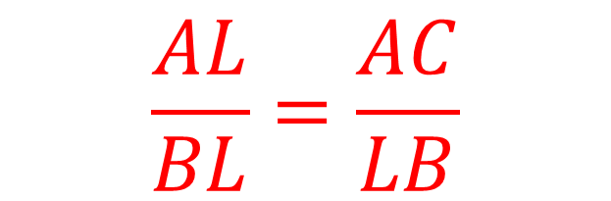
Бісектриса кута трикутника ділить протилежну сторону на відрізки пропорційні прилеглим сторонам
С
CL - БІСЕКТРИСА
E
В
$$\frac{AL}{BL}=\frac{AC}{LB}$$
A
L
F

Slide 3
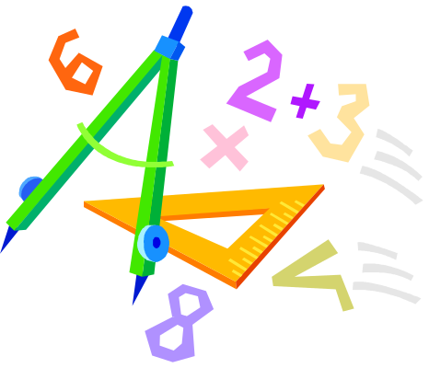
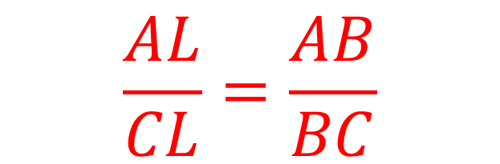

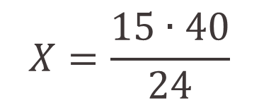

ПРАЦЮЄМО УСНО
40
В
$$\frac{AL}{CL}=\frac{AB}{BC}$$
A
24
$$\frac{24}{15}=\frac{40}{X}$$
Х
L
$$X=\frac{15∙40}{24}$$
15
С
$$X=25$$
BC=25

Slide 4
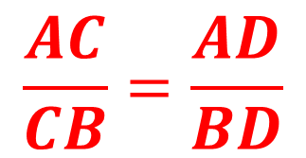

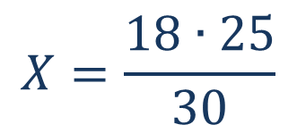
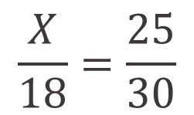
ПРАЦЮЄМО УСНО
$$\frac{AC}{CB}=\frac{AD}{BD}$$
В
18
С
$$\frac{X}{18}=\frac{25}{30}$$
Х
30
$$X=\frac{18∙25}{30}$$
A
25
$$X=15$$
D
AC=15

Slide 5
ПРАЦЮЄМО УСНО
В
20
40
15
D
Х
A

Slide 6
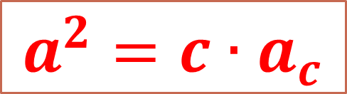
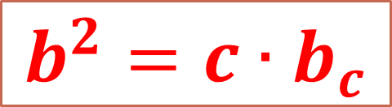
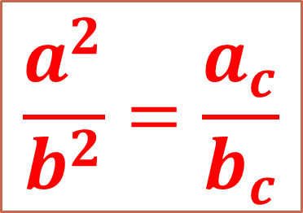
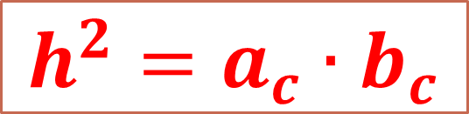
Пам’ятка
Середні пропорційні в прямокутному трикутнику
Наслідок
$$a^{2}=c∙a_{c}$$
$$\frac{a^{2}}{b^{2}}=\frac{a_{c}}{b_{c}}$$
$$b^{2}=c∙b_{c}$$
$$h^{2}=a_{c}∙b_{c}$$
Властивість
бісектриси трикутника
Бісектриса кута трикутника ділить протилежну сторону на відрізки пропорційні прилеглим сторонам

